Slide 1
Onion Architecture или overdesign по-новому
Кожевников Дмитрий
26 февраля 2014 г
Devent - Красноясрк

Slide 2
Докладывает
Кожевников Дмитрий Олегович
.Net разработчик
Инженер-программист, ЗАО Красинформ
Интересы: паттерны и практики разработки качественного кода, unit-тестирование и TDD, новые технологии в стеке .net, больше кода для бога кода
Email d.o.kozhevnikov@gmail.com

Slide 3
Layered Architecture
Логическое и физическое разделение кода по единому принципу
Иерархия зависимостей между сборками, ограничение связности
Одно направление вызовов – сверху вниз – от фасада к источнику данных

Slide 4
Вот ведь круто…, а зачем?
Инкапсуляция деталей работы с технологией внутри слоя
Повторное использование инфраструктуры и бизнес-модели
Разделение ответственности, локализация бизнес-правил
Следование общепринятым стандартам
Гибкость и модульность дизайна

Slide 5
Традиционный подход
User interface
Infrastructure
Business Logic
Data Access

Slide 6
Problem?
Направление ссылок совпадает с направлением вызов от UI к DA
Слой Business Logic очень сильно связан с технологией доступа к данным
Доменная модель вторична по отношению к структуре хранилища данных
А как же DDD и TDD?

Slide 7
Хотели как лучше
Ожидание | Реальность
Разделение ответственности и инкапсуляция деталей работы с технологией внутри слоя | Вышележащие слои зависят от интерфейсов нижележащих слоёв. Технология доступа к данным определяет дизайн системы
Повторное использование инфраструктуры и бизнес-модели | Повторное использование ограничено сменой
Локализация и абстрагирование бизнес-правил | Бизнес-правила невозможно разрабатывать без DA слоя, трудно тестировать.
Следование общепринятым стандартам | Следование распространённым заблуждениям, культ карго слоистой архитектуры
Гибкость и модульность дизайна | Nuff said

Slide 8


У лука есть слои, у людоедов есть слои… Ты понял?!
Джеффри Палермо
Шрек ?!11

Slide 9
Onion Architecture
Domain Model
Domain Services
Application Services
Infrastructure
DB
Dependencies
File
Web Service

Slide 10
Главное
Приложение построено вокруг независимой объектной модели
Внутренние слои определяют интерфейсы, внешние реализацию
Направление зависимостей – к центру
Код ядра приложения компилируется и запускается независимо от инфраструктуры

Slide 11
Onion Architecture - inherits
User Interface
Web API
Application Services
Data Access
Application Interface
Domain Services
DM
Domain Interface
Tests

Slide 12
Onion Architecture - uses
UI
Web API
Tests
DA
IoC
Application Interface
Application Service
Domain Interface
Domain Services
Domain Model

Slide 13
Итоги: pro et contra
Плюсы | Компромиссы
Возможность разработки домена до разработки хранилища и интерфейса – Domain Driven Design | Полный Dependency Inversion, IoC-контейнер как необходимость
Легкость разработки через тесты – Test Driven Development | Увеличение типов и числа сборок, interface и implementation сборки
Легкость смены инфраструктурных технологий | В целом более сложный дизайн, избыточный в простых случаях
Меньше костылей, больше порядка | Чуть более высокий порог входа, реакция и сопротивление команды, холивары

Slide 14
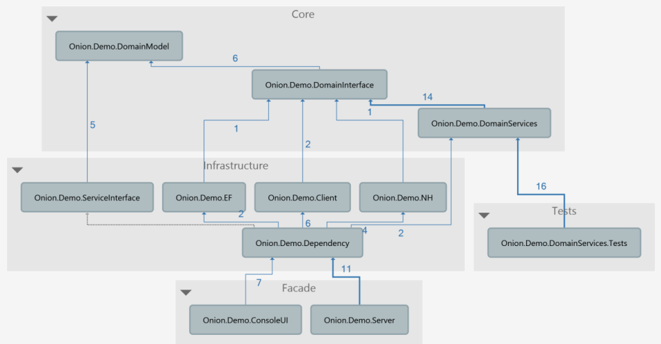
Show me the code!

Slide 15
Ссылки
Исходники и презентация - https://github.com/KozhevnikovDmitry/Onion.Demo
Авторское изложение Джеффри Палермо - http://jeffreypalermo.com/blog/the-onion-architecture-part-1/
Хорошее изложение с примером: http://www.planetgeek.ch/2013/11/26/chop-onions-instead-of-layers/
Изложение с очень хорошим примером: http://www.develop.com/onionarchitecture
Короткий пост на русском + интересные комментарии (http://igor.quatrocode.com/2009/07/hexagonalonion-architecture.html)

Slide 16
Спасибо за внимание!

